Slide 1
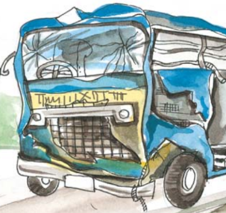
बस की यात्रा
Group = 4
Roll numbers = 26-31
Notes:
Line spacing + Page numbers

Slide 2


हिस्सेदार साहब ने इंजन खोला और कुछ सुधारा। बस आगे चली। उसकी चाल और कम हो गई थी। धीरे-धीरे वृद्धा की आँखों की ज्योति जाने लगी।

Slide 3
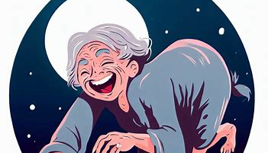
चाँदनी में रास्ता टटोलकर वह रेंग रही थी। आगे या पीछे से कोई गाड़ी आती दिखती तो वह एकदम किनारे खड़ी हो जाती और कहती - “ निकल जाओ, बेटी! अपनी तो वह उम्र ही नहीं रही । "

Slide 4

एक पुलिया के ऊपर पहुँचे ही थे कि एक टायर फिस्स करके बैठ गया । वह बहुत ज़ोर से हिलकर थम गई। अगर स्पीड में होती तो उछलकर नाले में गिर जाती । मैंने उस कंपनी के हिस्सेदार की तरफ़ पहली बार श्रद्धाभाव से देखा।

Slide 5
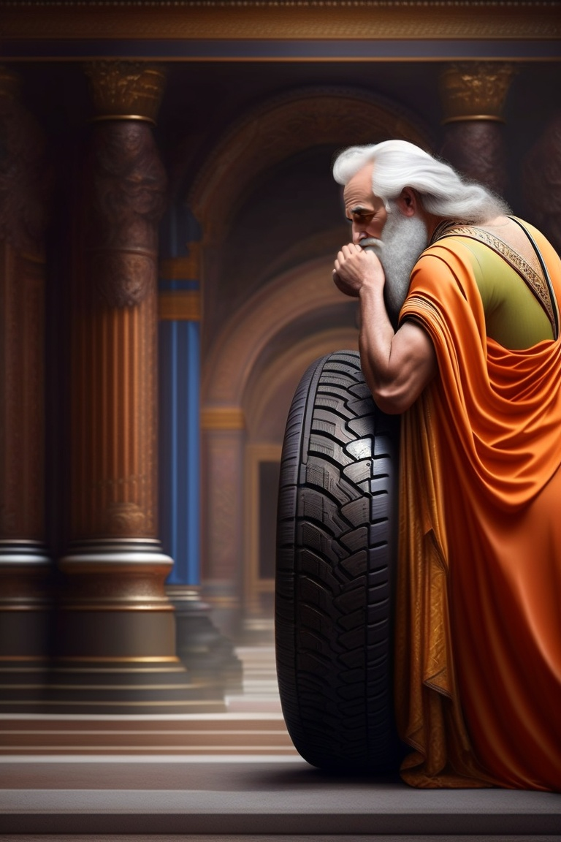
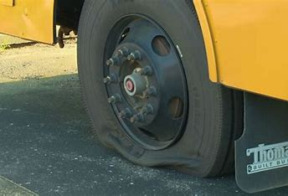
वह टायरों की हालत जानते हैं फिर भी जान हथेली पर लेकर इसी बस से सफ़र कर रहे हैं। उत्सर्ग की ऐसी भावना दुर्लभ है। सोचा, इस आदमी के साहस और बलिदान भावना का सही उपयोग नहीं हो रहा है। इसे तो किसी क्रांतिकारी आंदोलन का नेता होना चाहिए। दूसरा घिसा टायर लगाकर बस फिर चली।
वह महान आदमी आ रहा है जिसने एक टायर के लिए प्राण दे दिए। मर गया, पर टायर नहीं बदला।

Slide 6
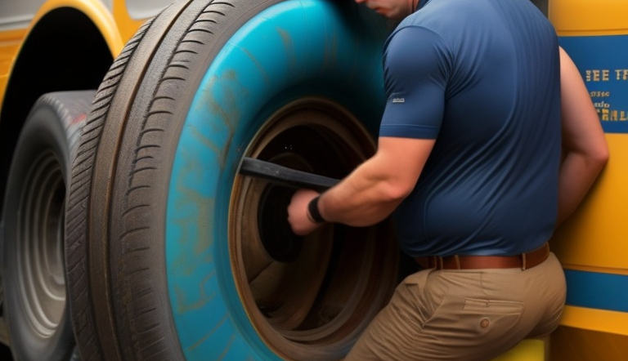
दूसरा घिसा टायर लगाकर बस फिर चली।

Slide 7

अब हमने वक्त पर पन्ना पहुँचने की उम्मीद छोड़ दी थी। पन्ना कभी भी पहुँचने की उम्मीद छोड़ दी थी। पन्ना क्या, कहीं भी, कभी भी पहुँचने की उम्मीद छोड़ दी थी। लगता था, ज़िंदगी इसी बस में गुजारनी है और इससे सीधे उस लोक को प्रयाण कर जाना है।

Slide 8


इस पृथ्वी पर उसकी कोई मंज़िल नहीं है। हमारी बेताबी, तनाव खत्म हो गए। हम बड़े इत्मीनान से घर की तरह बैठ गए। चिंता जाती रही। हँसी-मज़ाक चालू हो गया।

Slide 9
कठिन शब्दों के अर्थ
सुधारा - Repaired
वृद्धा - old woman
टटोलकर – carefully
रेंग – crawl
पुलिया - Drain
फिस्स - here, punctured
श्रद्धाभाव – Faith
उत्सर्ग – detaching
दुर्लभ – scarce

Slide 10
कठिन शब्दों के अर्थ
इत्मीनान - Leisurely
क्रांतिकारी - revolutionary
आंदोलन – protest
घिसा – worn out
उम्मीद - hope
मंज़िल – destination
बेताबी – anxiety
तनाव – tension

Slide 11
शब्दों के अर्थ
वृद्धा - old woman
टटोलकर – carefully
रेंग – crawl
श्रद्धाभाव – Faith
उत्सर्ग – detaching
इत्मीनान - Leisurely
तनाव – tension

